Slide 1
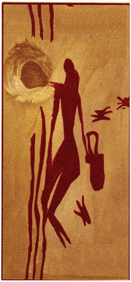
Dla czego mam zdrowe pszczoły

Slide 2
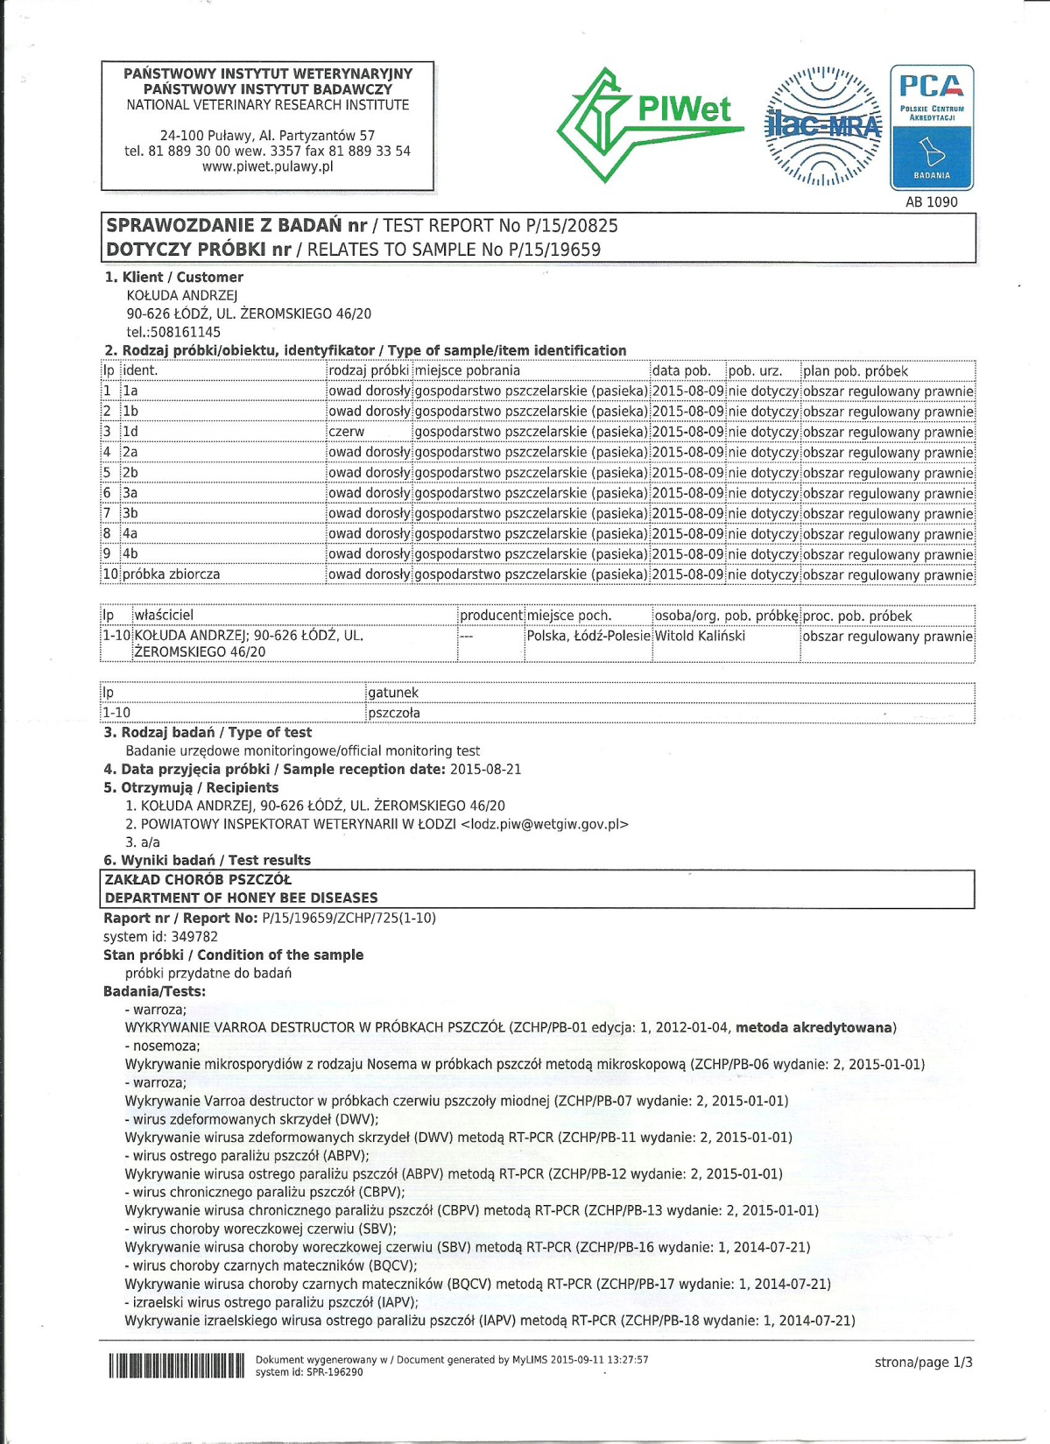

Slide 3
